Slide 1

Интерактивные
загадки
«Человек и его тело»

Slide 2
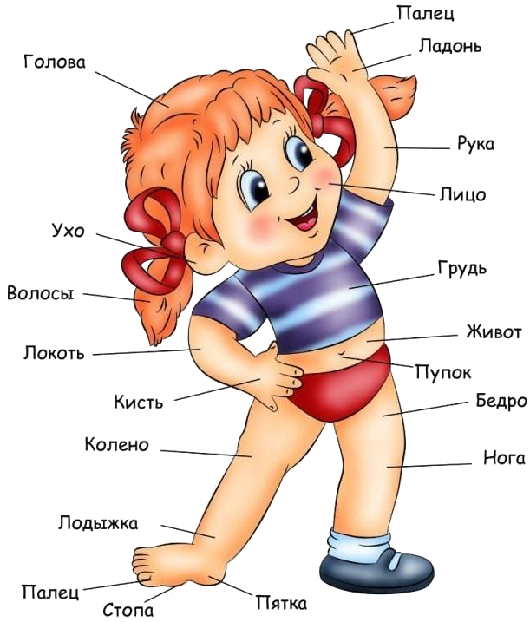
Чтобы знать про дважды два,
Нам нужна всем ...
Голова

Slide 3
Жар быстрее сбить вам чтоб,
Положите лёд на ...
Лоб

Slide 4
Не беги с задачкой к маме -
Шевели ты сам ...
Мозгами

Slide 5
В кране нам журчит водица:
«Мойте чище ваши ...»
Лица

Slide 6
Головой верти сильнее -
Быть без дела скучно ...
Шее

Slide 7
Задышал прохладой вечер -
Ты платок накинь на ...
Плечи

Slide 8
Щиплет Дедушка Мороз
Ребятишек всех за ...
Нос

Slide 9
Чтобы в цель попасть хоть раз,
Нужен острый, меткий ...
Глаз

Slide 10
Назовите орган слуха.
Дружно, громко! Это - ...
Ухо

Slide 11
Я у хомяка брал вчера уроки,
Как получше набивать угощеньем ...
Щёки

Slide 12
Я румяная девица:
С молоком смешали кровь.
Огоньком глаза сверкают
И дугой над каждым ...
Бровь

Slide 13
Подросли мои сестрички -
Тушью красят уж ...
Реснички

Slide 14
Дом, где наш язык живёт,
Называем все мы ...
Рот

Slide 15
Нет обидчивее Любы -
Очень часто дует ...
Губы

Slide 16
Первым пробовать привык
Угощенья все …
Язык

Slide 17
Разгрызёшь стальные трубы,
Если часто чистишь ...
Зубы

Slide 18
Чтобы выглядеть моложе,
Крем хороший нужен ...
Коже

Slide 19
Вы, ребята, на пороге
Вытирайте чище ...
Ноги

Slide 20
Спотыкушка наша Ленка -
Вновь в зелёнке вся ...
Коленка

Slide 21
Любят труд, не терпят скуки,
Всё умеют наши ...
Руки

Slide 22
Сжали пальцы мы руки -
Получились ...
Кулаки

Slide 23
Коль спектакль был хороший,
Громко хлопаем в ...
Ладоши

Slide 24
Пять сыночков у руки,
Добрые все мальчики.
Дружбой славятся они,
И зовут их ...
Пальчики

Slide 25
Превратятся скоро в когти
Неподстриженные ...
Ногти

Slide 26
В щель пролезешь без хлопот,
Если втянешь свой ...
Живот

Slide 27
Быть сутулой не должна
Наших школьников ...
Спина

Slide 28
Нашей жизни нет конца,
Коль стучат у нас ...
Сердца

Slide 29
Победа тому достанется в схватке,
Уложит соперника кто на...
Лопатки

Slide 30
Это детишкам уже не секрет:
Кости все вместе зовутся...
Скелет

Slide 31
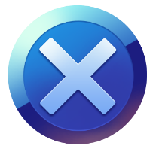
Молодцы ребята!

